Slide 1




«РАДУГА ЖИЗНИ»
АНОО ВПО гимназия ОГИ
учитель начальных классов
Сорокина Елена Алексеевна

Slide 2



Slide 3
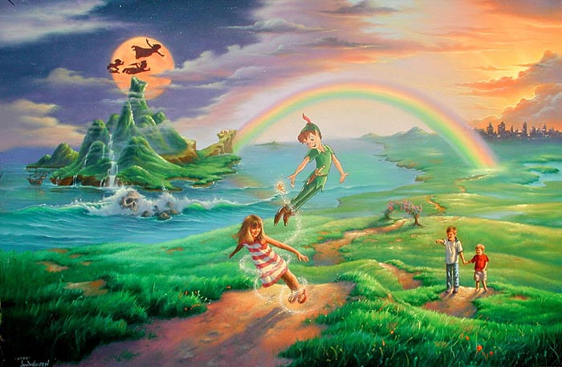

ацию!!!
ацию!!!
ацию!!!

Slide 4

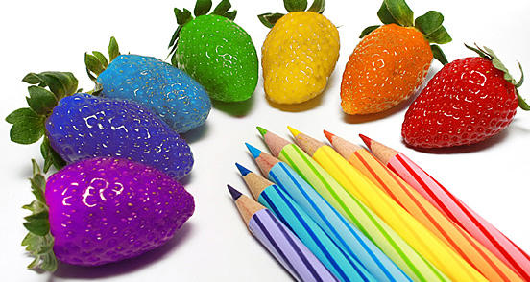

Slide 5
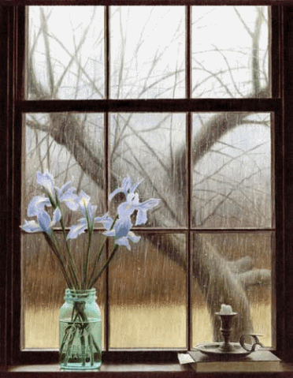

Slide 6


Slide 7
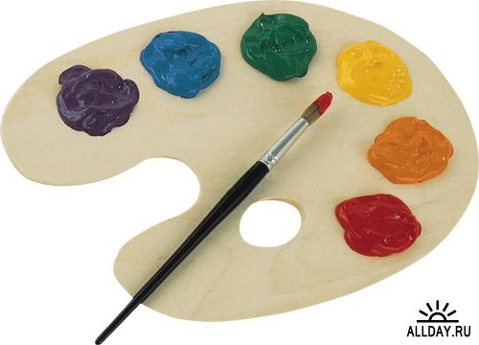

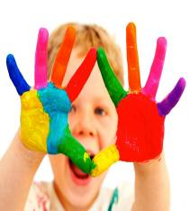
Краски сегодня ужасно устали:
Радугу в небе они рисовали.

Slide 8

Долго трудились над радугой краски,
Радуга вышла красивой, как в сказке.

Slide 9

Вся разноцветная - вот красота!
Ты полюбуйся, какие цвета:

Slide 10











Slide 11

Красный

Slide 12
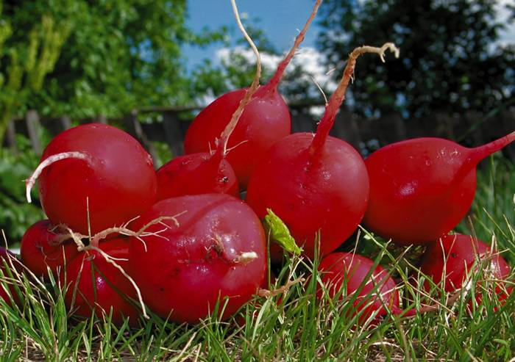
Красная редиска выросла на грядке,

Slide 13
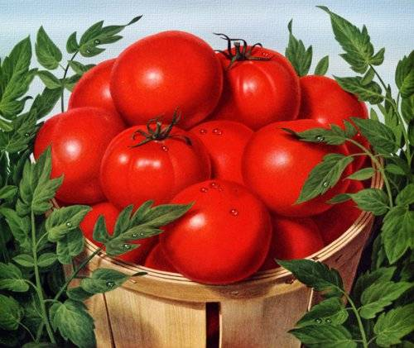
Рядом помидоры - красные ребятки.

Slide 14
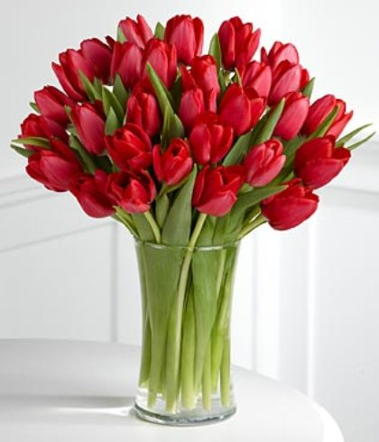
Красные тюльпаны на окне стоят,

Slide 15
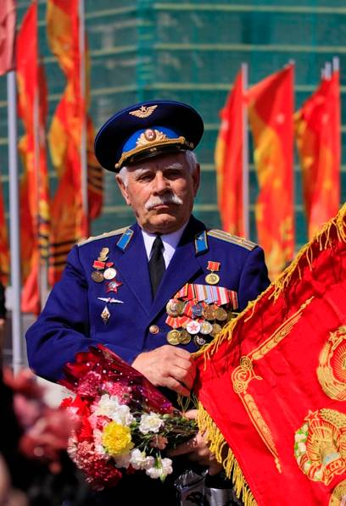
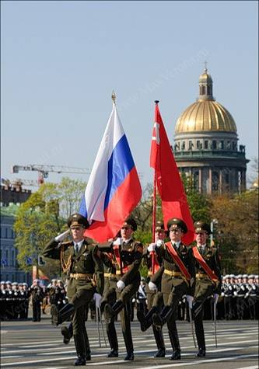
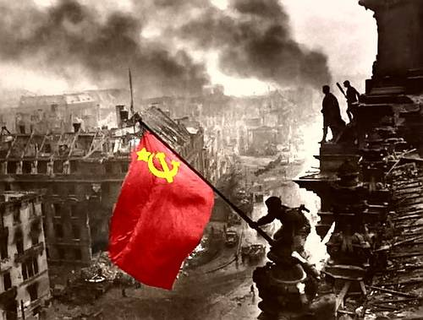
Красные знамена за окном горят.

Slide 16
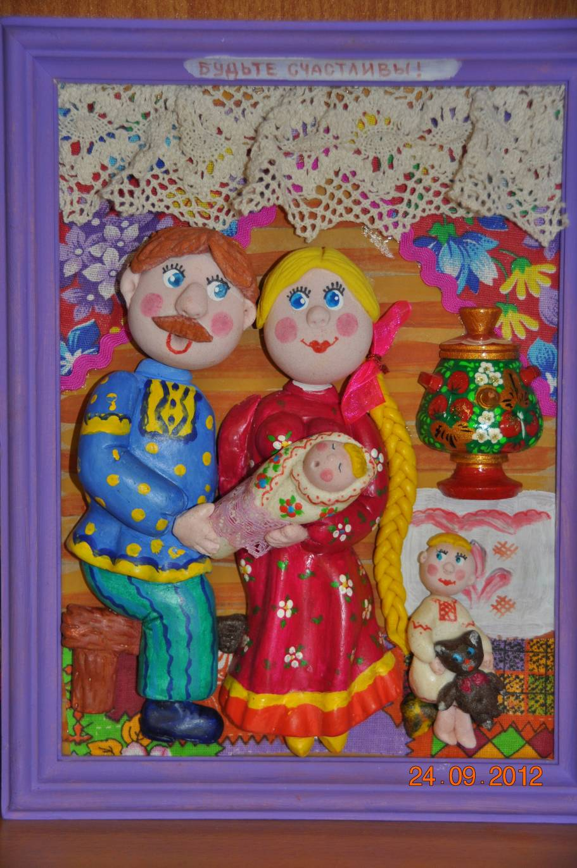

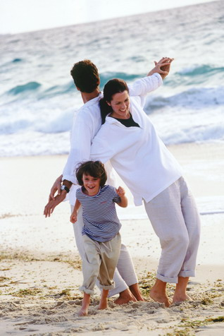

Slide 17
СЕМЬЯ
СЕМЬ
Я

Slide 18

Оранжевый

Slide 19

Оранжевой лисице
Всю ночь морковка снится -

Slide 20
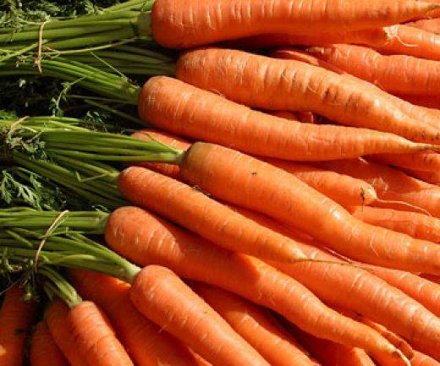
На лисий хвост похожа:
Оранжевая тоже.

Slide 21


Slide 22

Жёлтый

Slide 23

Желтое солнце на землю глядит,

Slide 24
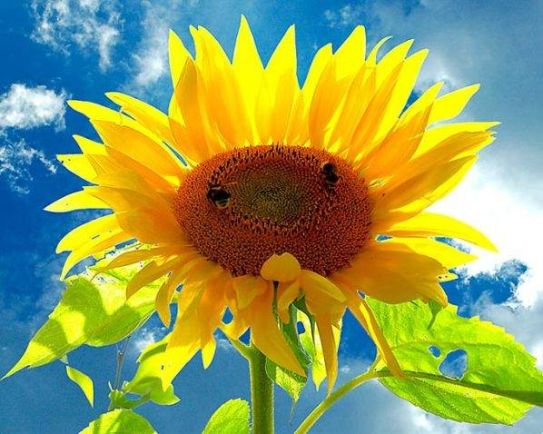
Желтый подсолнух за солнцем следит.

Slide 25
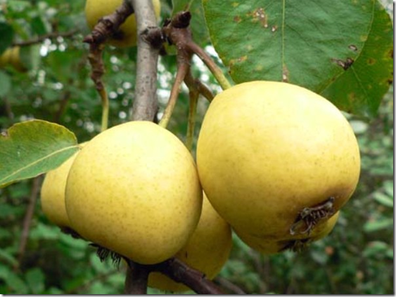
Желтые груши на ветке висят.

Slide 26

Жёлтые листья с деревьев летят.

Slide 27

Зелёный

Slide 28
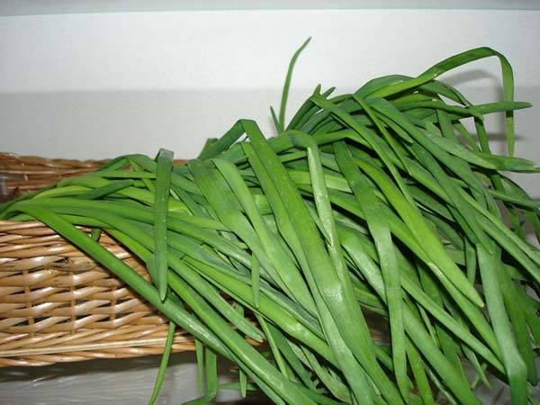
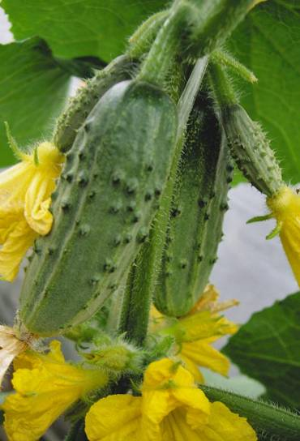
У нас растет зелёный лук
И огурцы зелёные,

Slide 29
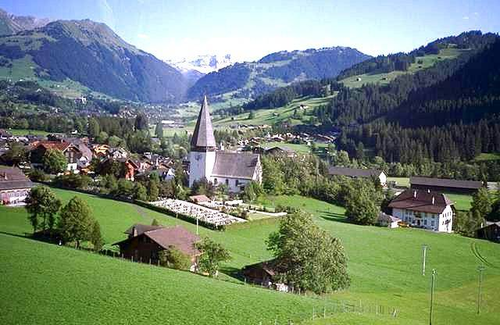
А за рекой зелёный луг
И листики зелёные.

Slide 30
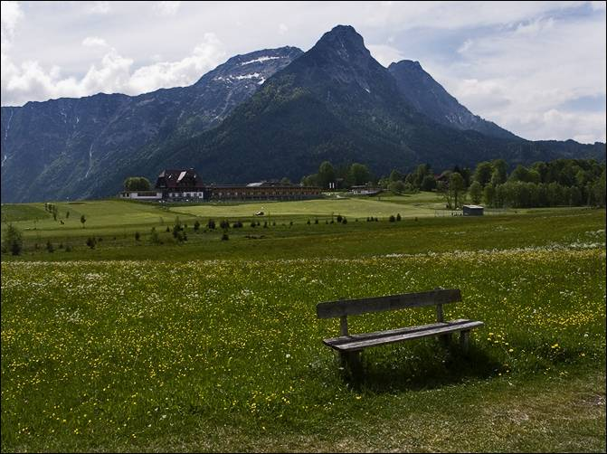

Slide 31

Голубой

Slide 32
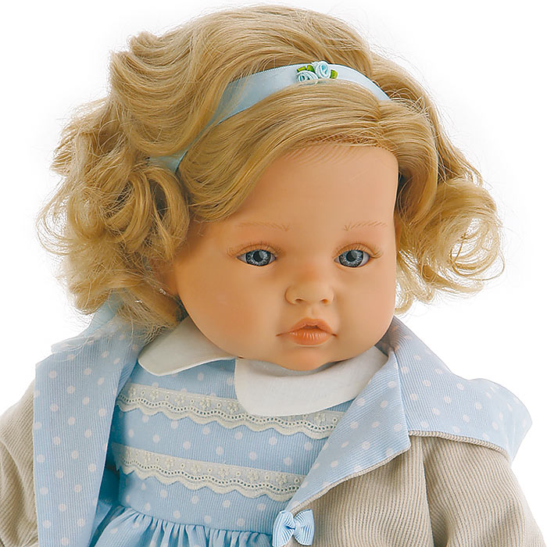
Глаза голубые у куклы моей,

Slide 33
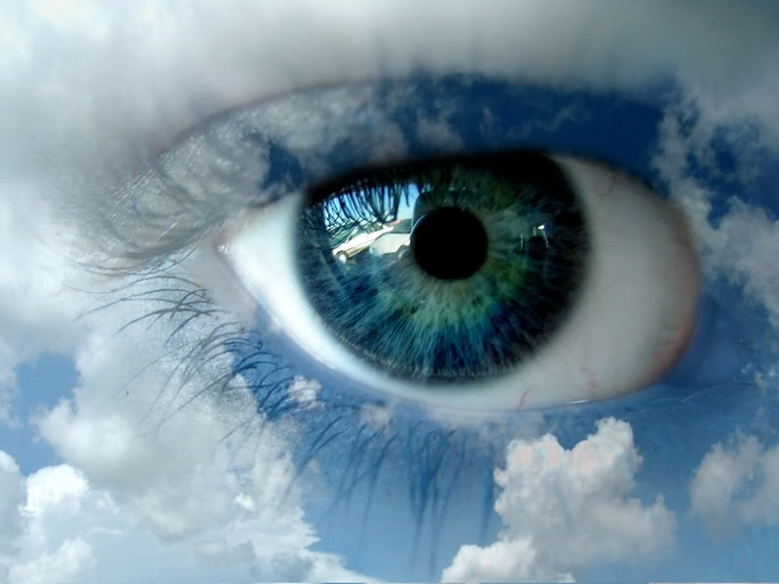
А небо над нами еще голубей.
Оно голубое, как тысячи глаз.
Мы смотрим на небо, а небо - на нас.

Slide 34
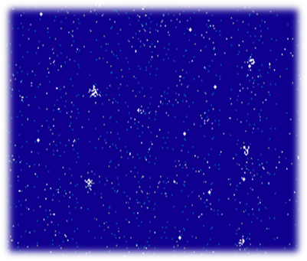
Синий

Slide 35
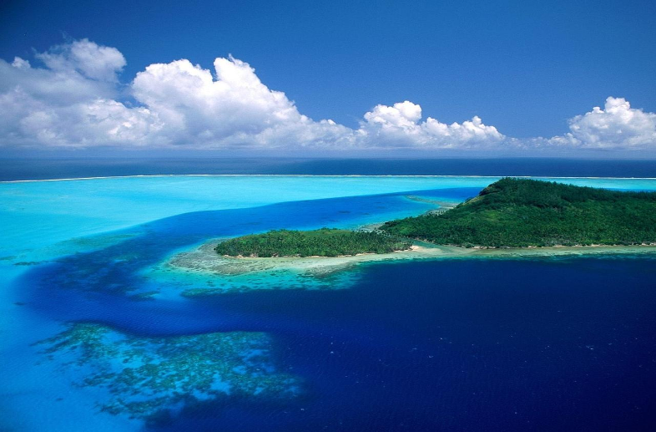
В синем море - островок,
Путь до острова далёк.

Slide 36
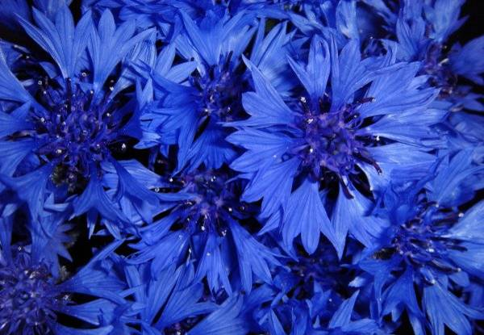
А на нём растёт цветок -
Синий-синий василёк.

Slide 37


Фиолетовый

Slide 38
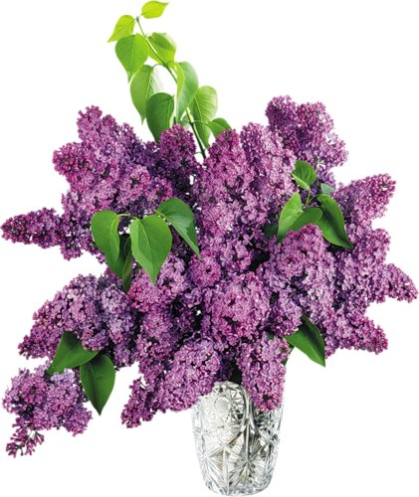
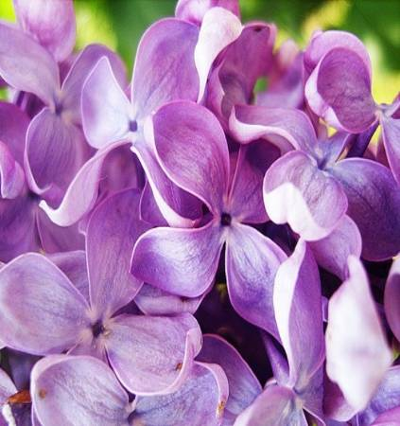
Фиолетовыми тучами тяжёлыми
Дождь пролился на луга и на поля.

Slide 39
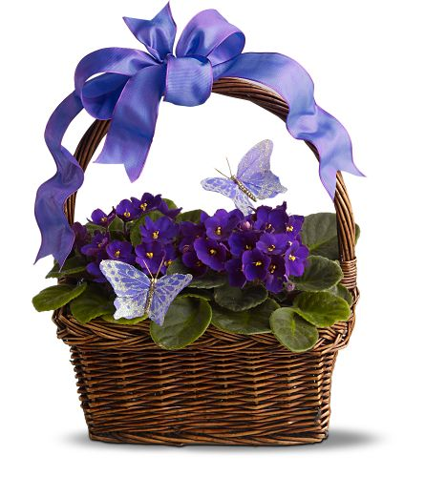
Он прошёл. И вдруг фиалками весёлыми
Засветилась, как улыбками, земля.
Это радуга прислала нам привет –
Свой седьмой, свой фиолетовый букет.

Slide 40


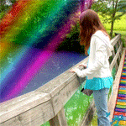
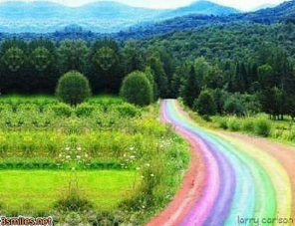
ГЕРБ И ФЛАГ 1 КЛАССА
Фантазируй,
твори и мечтай!
А флаг наш из семи полос.
Все радуги цвета найдешь.
Они красивы и ярки,
Так это не для красоты.
Хотим мы в добром мире жить
И радость людям приносить.

Slide 41


Notes:
Белый

Slide 42

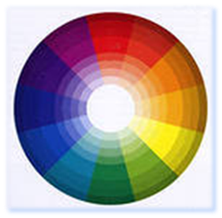
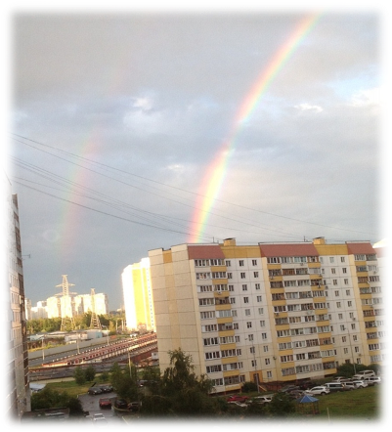



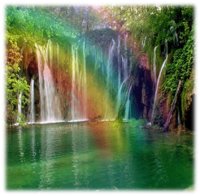
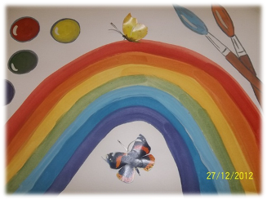

Slide 43




Slide 44


ЛЮБИТЕ! И ЦЕНИТЕ СЧАСТЬЕ!
ОНО РОЖДАЕТСЯ В СЕМЬЕ,
ЧТО МОЖЕТ БЫТЬ ЕЁ ДОРОЖЕ
НА ЭТОЙ СКАЗОЧНОЙ ЗЕМЛЕ!
Notes:
ЛЮБИТЕ! И ЦЕНИТЕ СЧАСТЬЕ!
ОНО РОЖДАЕТСЯ В СЕМЬЕ,
ЧТО МОЖЕТ БЫТЬ ЕЁ ДОРОЖЕ
НА ЭТОЙ СКАЗОЧНОЙ ЗЕМЛЕ!

Slide 45


